Slide 1
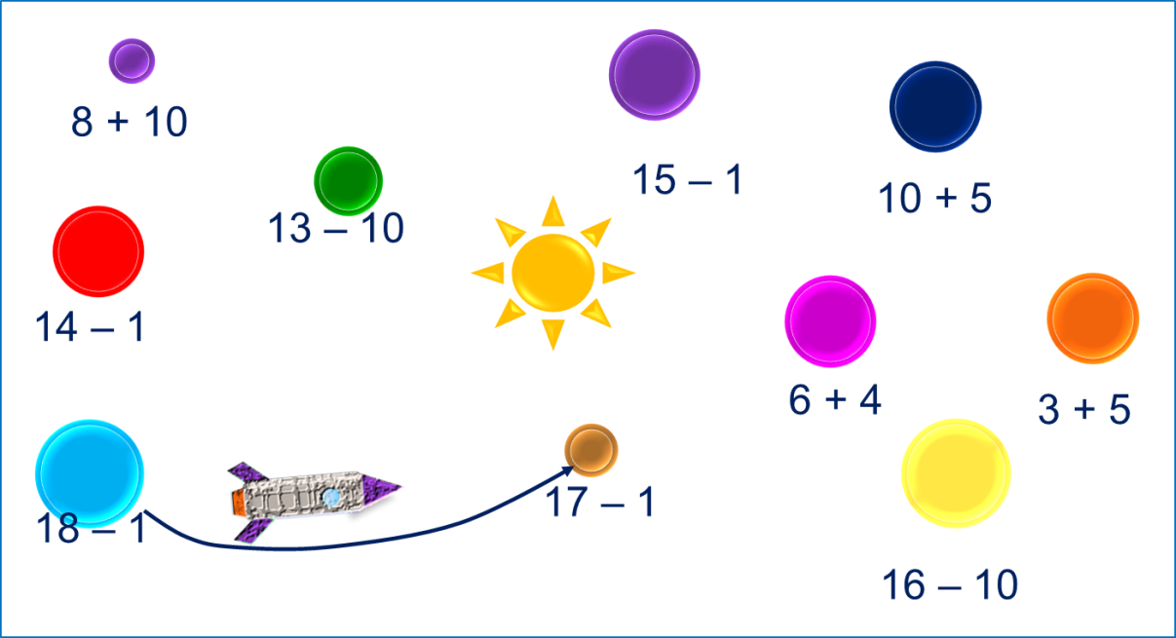
«Моя математика» 1 класс
Урок 87
Тема урока: «Числа от 10 до 20»
Советы учителю.
Презентация к уроку составлена на основе заданий, расположенных в учебнике. Рекомендую открыть учебник на странице с данным уроком, прочитать задания и просмотреть их в данной презентации в режиме демонстрации.
Внимание!
Некоторые задания можно выполнять интерактивно. Например, продолжить ряд, сравнить или вставить пропущенные числа. Для этого презентацию надо перевести в режим редактирования.

Slide 2
Урок 87. Числа от 10 до 20
МАТЕМАТИКА
1. Помоги Вове назвать числа:
10
10
а) следующие для чисел
 | 12
11
11
 | 16
12
12
13
 | 19
13
14
14
 | 10
15
15
16
б) предыдущие для чисел
 | 14
16
17
17
 | 20
Внимание!
Данное задание можно выполнить интерактивно. Для этого презентацию надо перевести в режим редактирования.
18
18
 | 18
19
19
20
 | 11
20

Slide 3
Урок 87. Числа от 10 до 20
МАТЕМАТИКА
1. Помоги Вове назвать числа:
10
10
а) следующие для чисел
 | 12
13
11
11
 | 16
17
12
12
13
ПРОВЕРЬ!
20
13
 | 19
14
14
11
 | 10
15
15
16
б) предыдущие для чисел
 | 14
16
13
17
17
 | 20
19
18
18
17
 | 18
19
19
20
10
20
 | 11

Slide 4
Урок 87. Числа от 10 до 20
МАТЕМАТИКА
2. Преврати записи Лены в верные равенства. Вставь вместо «∗ » знак «+» или « - »
15 ∗ 5 = 10
18 ∗ 1 = 17
10 ∗ 5 = 15
16 ∗ 1 = 17
Внимание!
Данное задание можно выполнить интерактивно. Для этого презентацию надо перевести в режим редактирования.
+
+
+
+
–
–
–
–

Slide 5
Урок 87. Числа от 10 до 20
МАТЕМАТИКА
2. Преврати записи Лены в верные равенства. Вставь вместо «∗ » знак «+» или « - »
–
–
15 ∗ 5 = 10
18 ∗ 1 = 17
+
+
10 ∗ 5 = 15
16 ∗ 1 = 17
+
+
+
+
–
–
–
–
ПРОВЕРЬ!

Slide 6
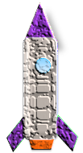
Урок 87. Числа от 10 до 20
МАТЕМАТИКА
4. Рассмотри рисунок Пети. Какие планеты должен облететь космический корабль, чтобы вернуться на землю?
Внимание!
Данное задание можно выполнить интерактивно. Для этого презентацию надо перевести в режим редактирования.
3
6
8
10
13
14
15
16
17
18
8 + 10
15 – 1
10 + 5
13 – 10
14 – 1
6 + 4
3 + 5
17 – 1
18 – 1
16 – 10

Slide 7
Урок 87. Числа от 10 до 20
МАТЕМАТИКА
4. Рассмотри рисунок Пети. Какие планеты должен облететь космический корабль., чтобы вернуться на землю?
ПРОВЕРЬ!
8 + 10
18
15 – 1
10 + 5
13 – 10
14
15
3
14 – 1
13
6 + 4
3 + 5
10
8
17 – 1
18 – 1
16
17
16 – 10
6

Slide 8
Урок 87. Числа от 10 до 20
МАТЕМАТИКА
5. Сравни ( >, <, = ).
19 см < 2 дм
15 л > 5 л
10 кг < 20 кг
12 л + 3 л > 12 л + 1 л
16 кг - 6 кг < 16 кг - 1 кг
12 см - 2 см < 12 см + 3 см
Внимание!
Данное задание можно выполнить интерактивно. Для этого презентацию надо перевести в режим редактирования.
>
>
=
<
>
=
<
>
=
<
>
=
>
=
>
=
<
>
=
<
=
<
<
<

Slide 9
Урок 87. Числа от 10 до 20
МАТЕМАТИКА
5. Сравни ( >, <, = ).
19 см < 2 дм
20 см
15 л > 5 л
10 кг < 20 кг
12 л + 3 л > 12 л + 1 л
16 кг - 6 кг < 16 кг - 1 кг
12 см - 2 см < 12 см + 3 см
>
ПРОВЕРЬ!
>
=
<
>
=
<
>
=
<
>
=
>
=
>
=
<
>
=
<
=
<
<
<

Slide 10
Урок 87. Числа от 10 до 20
МАТЕМАТИКА
6. Реши задачи Кати и Пети.
II
4 цв.
К. У Кати в первом букете 3 цветка, во втором – 4 цветка, в третьем столько же, сколько в первом. Сколько всего цветков в трёх букетах?
I
3 цв.
III
столько же, сколько в первом
?
3 цв.
3 цв.
+ 4 цв.
+ 3 цв.
= 10 цв.
Ответ: 10 цветков.

Slide 11
Урок 87. Числа от 10 до 20
МАТЕМАТИКА
6. Реши задачи Кати и Пети.
утром
1 з.
П. Вова решил утром 1 задачу, а днём 3 задачи. Сколько ещё задач ему надо решить, если задали 11 задач?
днём
3 з.
11 з.
?
Внимание! Данное задание можно выполнять интерактивно. Во время демонстрации навести курсор на нужную фигуру до появления ладошки. Кликнуть!
Выбери решение!
11 – 1 – 3 = 7 (з.)
или
11 – (1 + 3 ) = 7 (з.)
Ответ: 7 задач.
целое
часть
часть
часть

Slide 12
МАТЕМАТИКА
Спасибо!

